Slide 1
Особенности закупок Управления осуществления нетиповых закупок
Акопян А.П.

Slide 2
Виды закупок, проводимых управлением:
Строительно-монтажные работы ОКС;
Капитальный ремонт ОКС;
Благоустройство территорий;
Текущий ремонт ОКС;
Проектно-изыскательские работы;
а также закупки, которые не попадают в региональный КТРУ (ИНЫЕ)

Slide 3
Закупка товаров в управлении нетиповых закупок по форме:
№ п/п | Наименование товара | Наименование показателя, единица измерения показателя (при наличии) | Значение показателя |  |  |  | Нормативная документация, которой должен соответствовать товар (при наличии) | Упаковка/Фасовка (при наличии) | Единица измерения товара | Количество товара
 |  |  | Минимальные значения показателя | Максимальные значения показателя | Варианты значений показателя с возможностью выбора одного или нескольких значений | Значение показателя, которое не может меняться, в том числе диапазон значений
Столбец №1 | Столбец №2 | Столбец №3 | Столбец №4 | Столбец №5 | Столбец №6 | Столбец №7 | Столбец №8 | Столбец №9 | Столбец №10 | Столбец №11

Slide 4
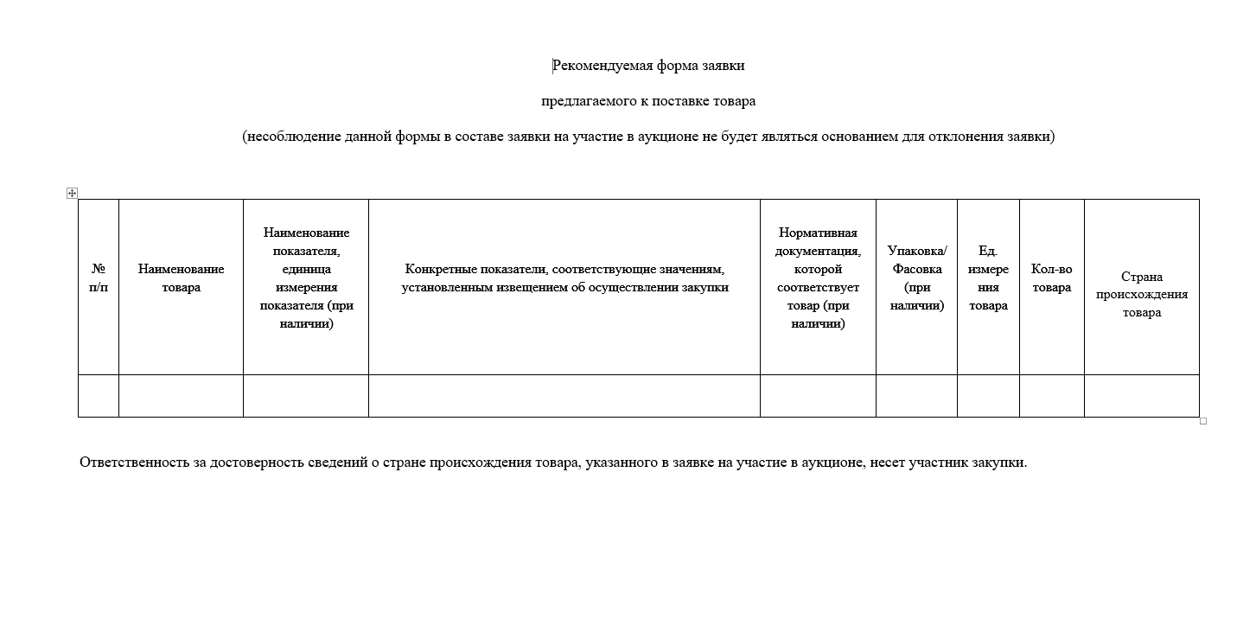
Рекомендуемая форма заявки

Slide 5
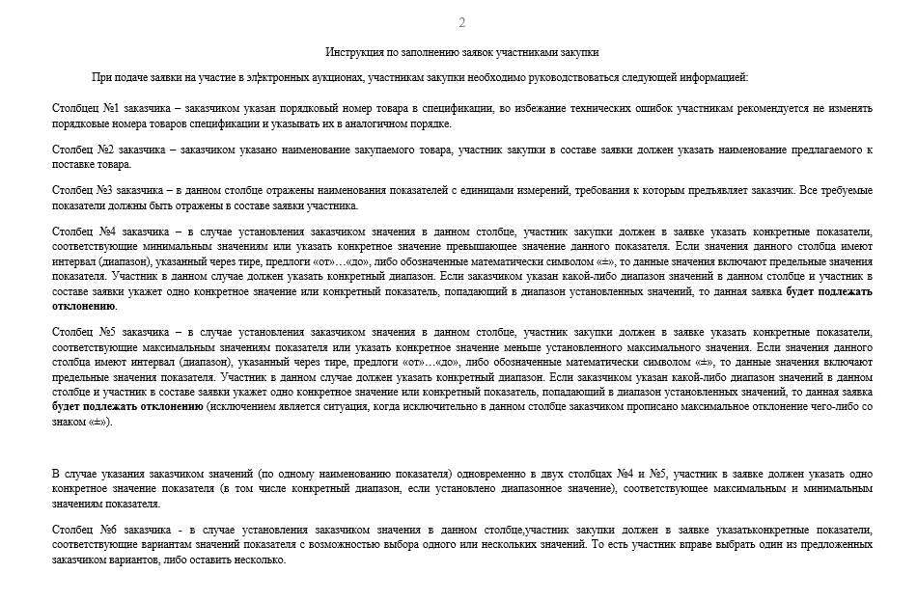
Инструкция по заполнению заявки

Slide 6
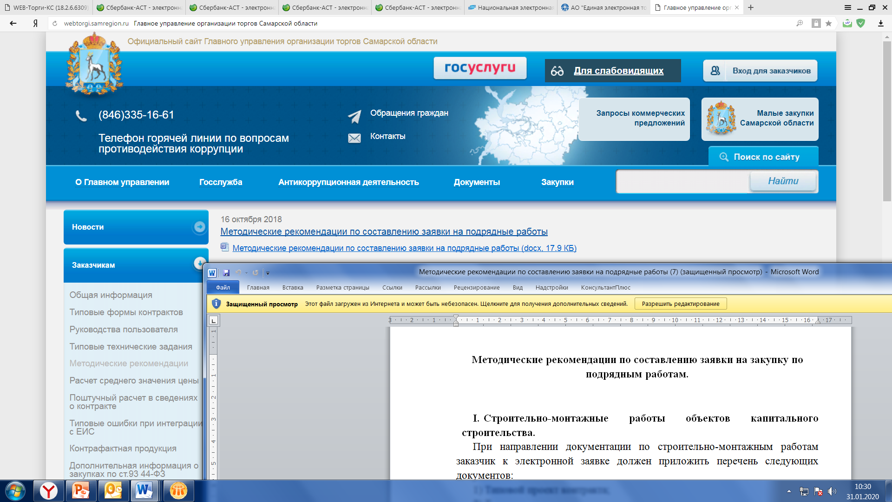

Slide 7
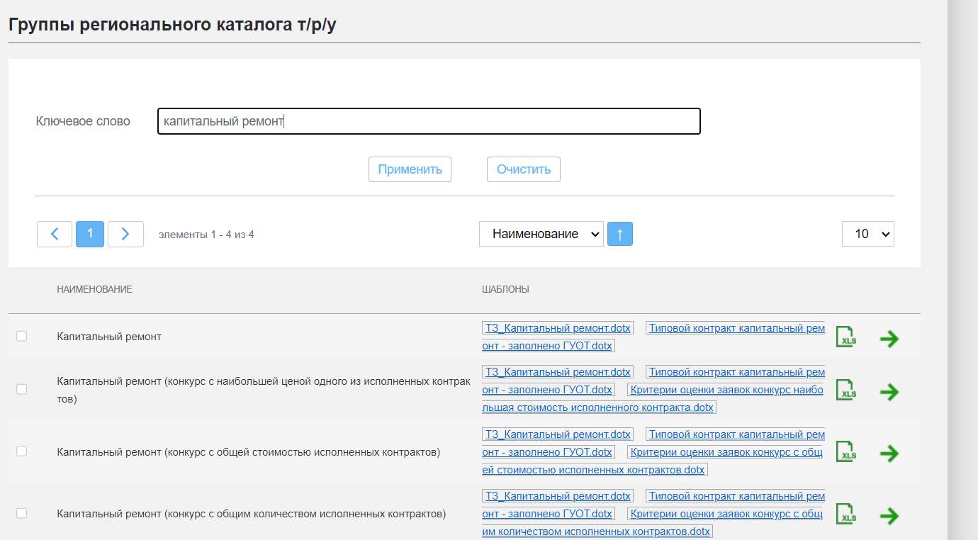
По подрядным закупкам предусмотрены как позиции аукциона, так и конкурса с тремя детализирующими показателями по отдельности

Slide 8
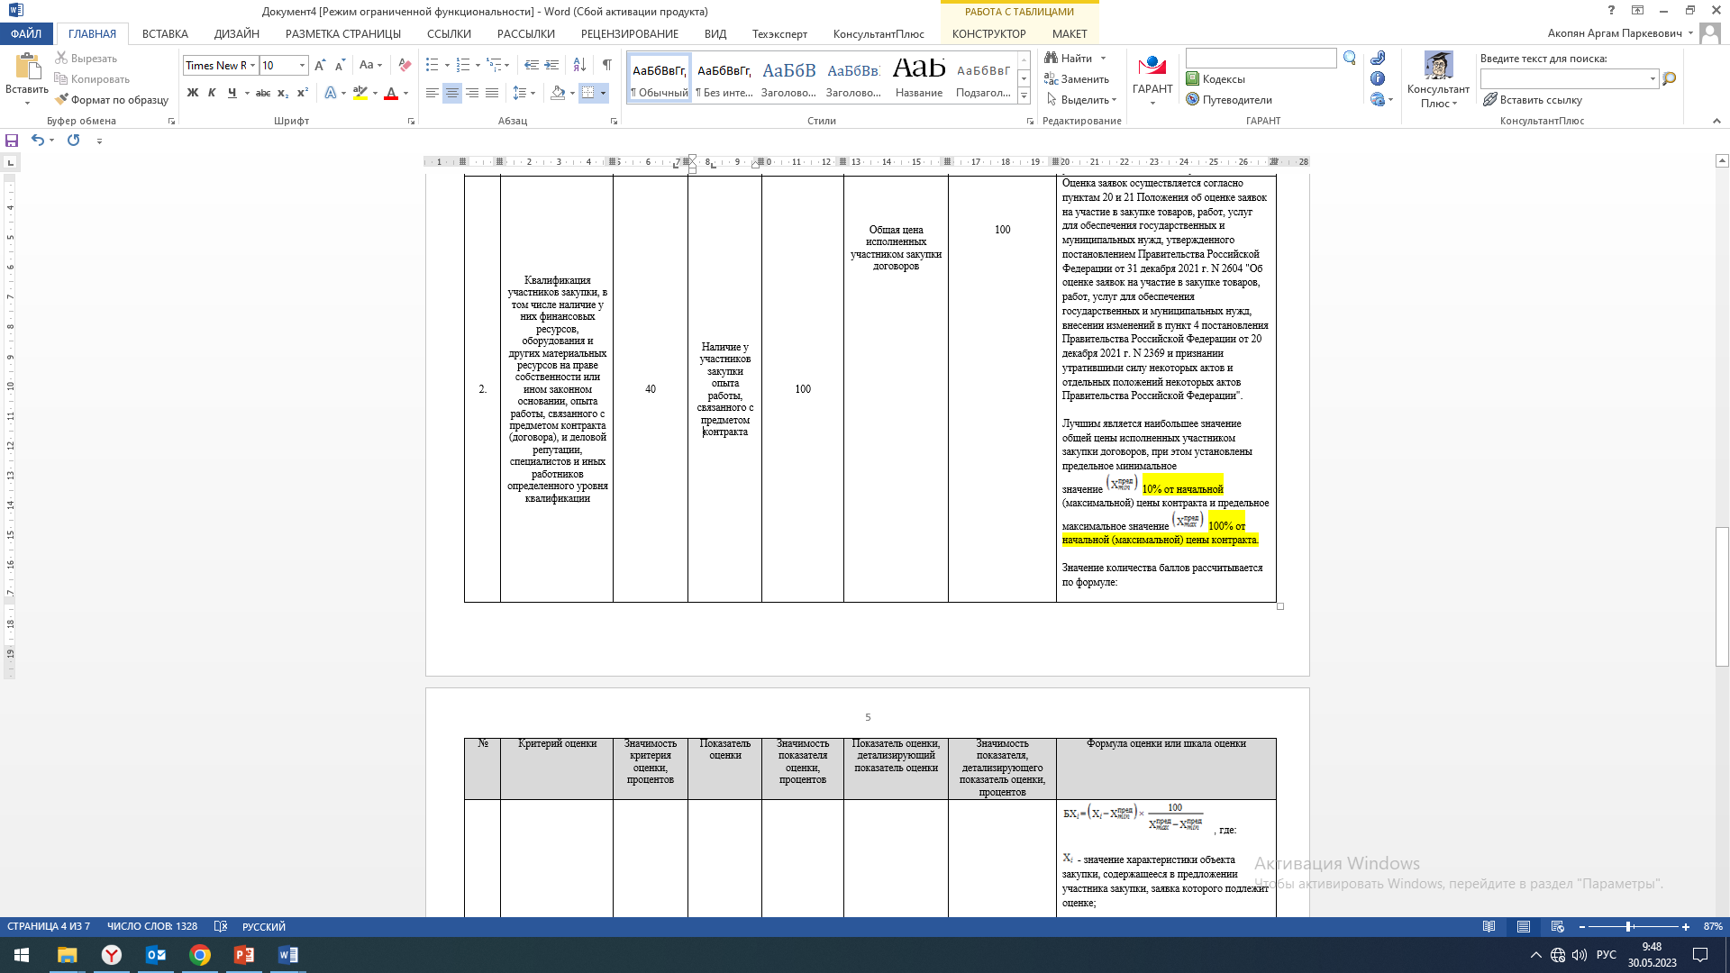
Типовые критерии оценки на подрядные закупки

